Slide 1
Разработка алгоритмов для упорядочивания структур белков
Соколов А. А.

Slide 2
Что такое протеомика
Белки в клетках живых организмов выполняют множество разнообразных функций
Протеомика — наука, основным предметом изучения которой являются белки и их взаимодействия в живых организмах
Конформационное движение белков является интересной и малоизученной темой

Slide 3
Protein Data Bank
Protein Data Bank, PDB — банк данных
структур белков и нуклеиновых кислот
http://www.rcsb.org/
Содержит в себе 89921 конформаций белков по состоянию на 23 апреля 2013 года.

Slide 4
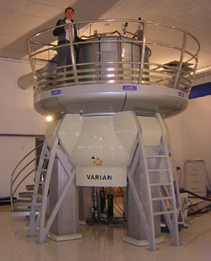
Protein Data Bank
Информация получена, в
основном, методами
рентгеноструктурного анализа
и ЯМР-спектроскопии.

Slide 5
Постановка задачи
Малое число конформаций каждого белка в базе не позволяет получить полного представления о возможной траектории движения белка
Возникает задача компьютерного построения траектории движения белка

Slide 6
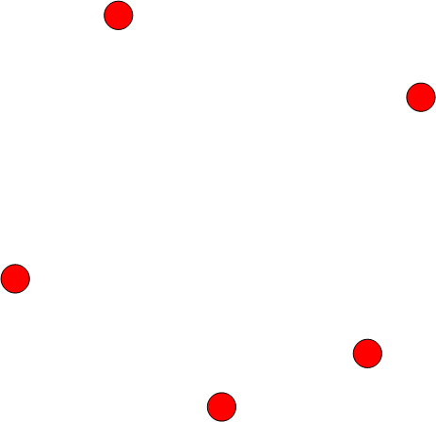
Метод построения графа гладких конформационных движений
Базовые конформации белка
СПИСОК-2013

Slide 7
Метод построения графа гладких конформационных движений
Для каждой пары базовых конформаций вычисляется стоимость конформационного движения и цепочка промежуточных конформаций с помощью помощью метода минимизации переноса масс.

Slide 8
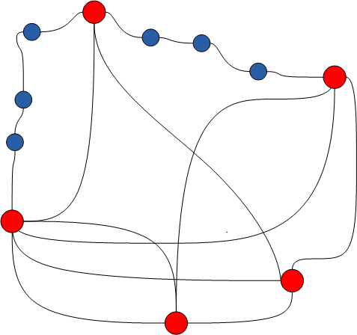
Метод построения графа гладких конформационных движений
Базовые конформации белка. Промежуточные конформации

Slide 9
Фильтрация неверных конформационных движений
Удаление заведомо неверных движений
L(A,B)
Если 2×(L(A,B) + L(B,C)) < L(A,C) то ребро (А, С)
удаляется из графа

Slide 10
Фильтрация неверных конформационных движений
Определение несовместимых конформационных движений из заданной конформации
Учитывается изменение направления движения
молекул
M_{q}(A,B)=D_{q}(A,B)/L(A,B) — приближенное значение производной координат атома по времени
Q(B,C)=max_{q}(M_{q}(A,B)+M_{q}(A,C)) – мера второй производной направления движения молекул

Slide 11
Результаты
Был построен граф возможных траекторий движений белка для пар базовых конформаций. На основании этого графа можно делать выводы о реальной траектории движения белка

Slide 12
Литература и ссылки
RCSB Protein Data Bank http://www.rcsb.org
Krass A., Nikolenko S., Stepanov E. and Porozov Yu. Modeling of Protein Conformational Movements Based on Principle of Average Action. ISCB-ECCB 2011, Vienna, 2011, July 15-19.
Порозов Ю.Б. Моделирование конформационной подвижности белков XIX Национальный конгресс «Человек и Лекарство 2012». Симпозиум «Биоинформатика и компьютерное конструирование лекарств». Москва, 23-27 апреля 2012.

